Slide 1
Proyecto Inventario Ferreteria
Integrantes: Gian Muñoz
Fabian Olate
Asignatura: Capstone 001D
Fecha: 09/04/2025

Slide 2
Problemática
Dificultades en el control de inventario entre bodegas y sucursales.
Falta de visibilidad sobre el estado de los pedidos.
Procesos manuales que generan errores o retrasos.
Comunicación ineficiente entre áreas (bodega, sucursal).
Necesidad de digitalizar la gestión logística.

Slide 3
Objetivo General
Desarrollar una plataforma de gestión de inventario y pedidos que permita optimizar los procesos de abastecimiento entre bodegas y sucursales, centralizando la información y mejorando la eficiencia logística.

Slide 4
Objetivos específicos
Aumentar el registro de productos en un 40% a partir del segundo mes de uso con el sistema de inventario
Mejorar el seguimiento de los pedidos de proveedores en un 60% a partir del segundo mes con el uso de el sistema
Acelerar el pedido de productos desde la bodega central en un 50% a partir desde el primer mes con uso de el sistema

Slide 5
Alcance del proyecto
Lo que incluye:
Módulo de inventario (CRUD, stock, historial).
Módulo de pedidos (historial, cambios de estado, alertas).
Módulo de autenticación y roles.
Dashboard de métricas.
Generación de informes PDF/Excel.
Lo que no incluye:
Acceso o gestión directa por parte de proveedores externos.
App móvil (solo App Web).

Slide 6
Requerimientos
Funcionales:
Gestión de Inventario:
CRUD de productos y catálogo.
Búsqueda, filtrado y vista detallada de productos.
Gestión de Pedidos:
Registro y seguimiento de pedidos.
Cambio y visualización de estados.
Gestión de Usuarios:
Registro e inicio de sesión.
Asignación de roles y control de acceso.
Visualización y Análisis:
Dashboard general y por producto.
Generación de informes en PDF o Excel
No funcionales:
La app debe ser accesible vía web.
Interfaz intuitiva y adaptada por rol.
Seguridad en el control de acceso.
Tiempo de respuesta menor a 2 segundos.
Alertas y notificaciones centralizadas.

Slide 7
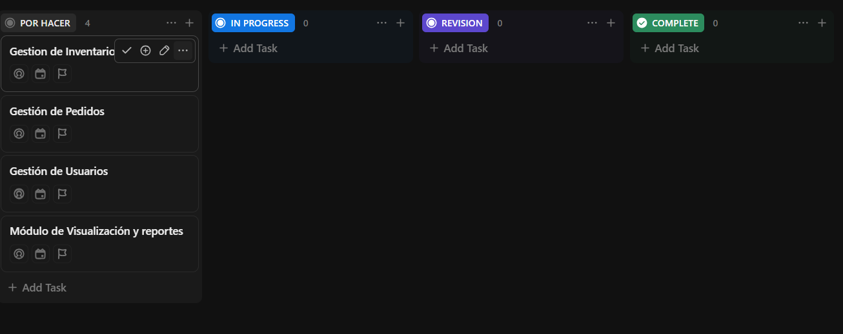
Metodología
¿Cómo aplicamos Kanban en nuestro proyecto?
Tablero visual dividido en columnas:
Por hacer (To Do)
En proceso (In Progress)
Revisión (Review)
Hecho (Done)
Tareas divididas por módulos del sistema:
Inventario, pedidos, usuarios, dashboards
Cada tarea contiene:
Descripción, responsable, prioridad y fecha estimada
Reuniones periódicas de revisión:
Para identificar bloqueos, ajustar prioridades y mejorar flujo de trabajo.
Para el desarrollo del proyecto se utilizará la metodología ágil Kanban, la cual permite gestionar el trabajo de forma visual, flexible y continua, facilitando la adaptación a cambios y la entrega progresiva de funcionalidades.

Slide 8
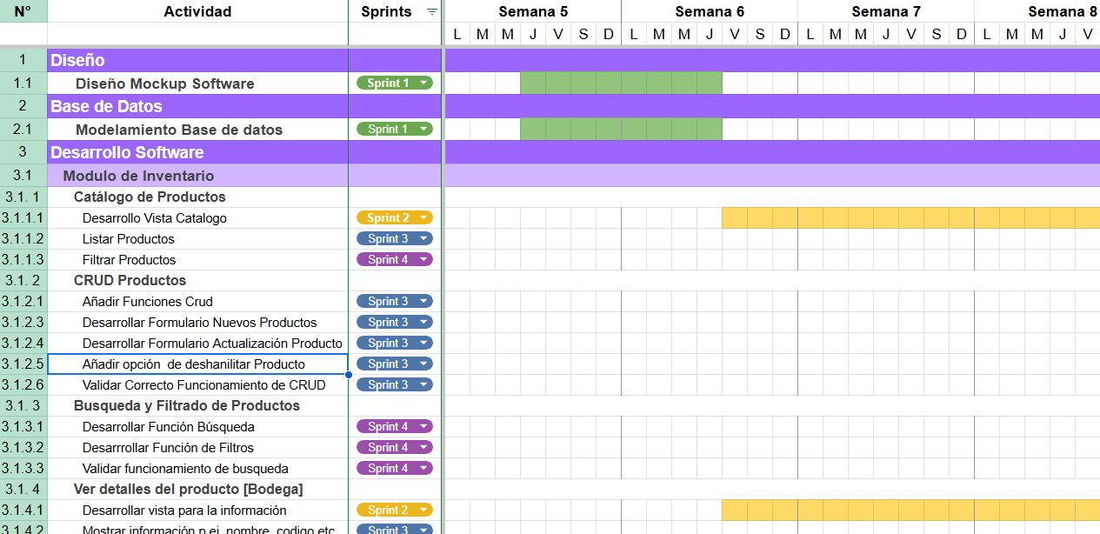
Planificación
Fase 1: Diseño
Fase 2: Base de Datos
Fase 3: Desarrollo Software
Carta Gantt (Planificación)

Slide 9
Impacto del proyecto
Ahorro de tiempo en gestión de stock y pedidos.
Mejora en la comunicación entre áreas.
Reducción de errores por automatización.
Toma de decisiones basada en datos.
Profesionalización de la gestión logística.

Slide 10
Comentarios finales

